Slide 1
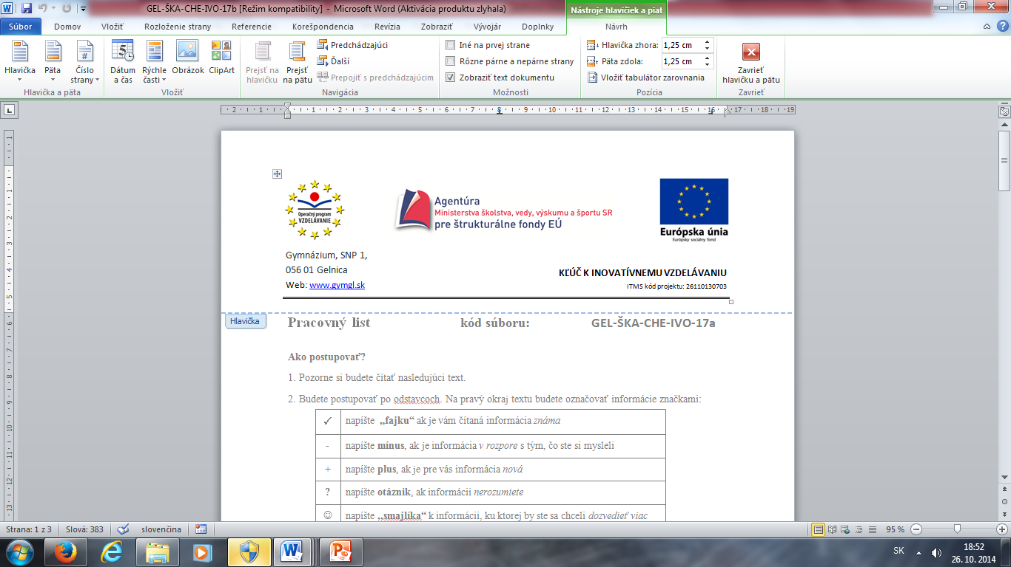
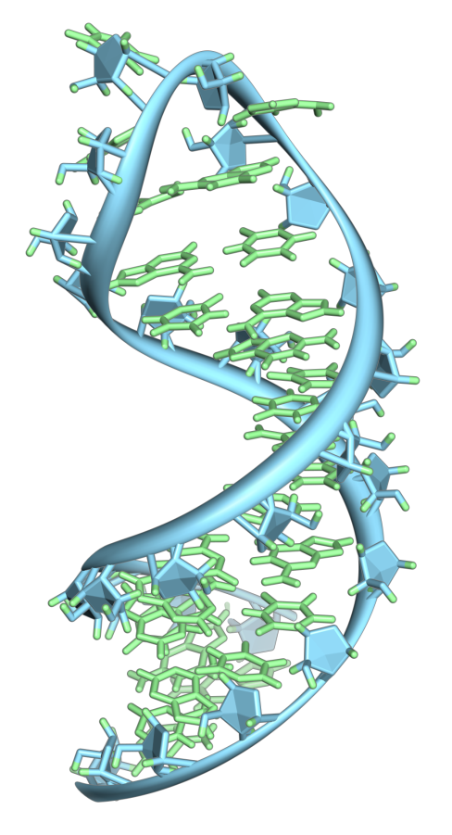
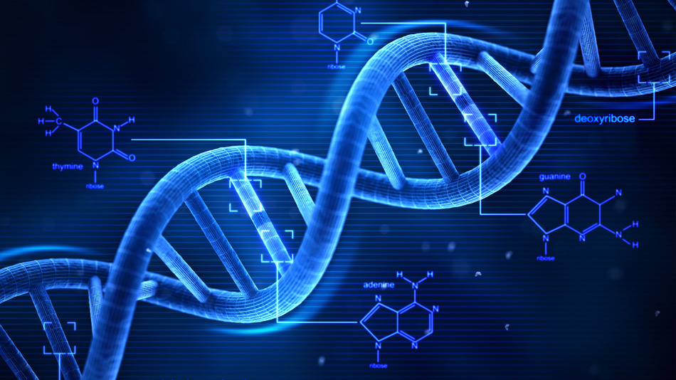
Nukleové kyseliny
RNDr. Lenka Škarbeková
GEL-ŠKA-CHE-IIIA-49

Slide 2
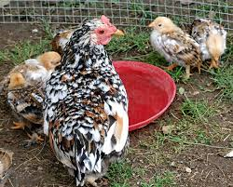

Ako je možné,
že sa potomkovia
podobajú na
svojich rodičov?

Slide 3
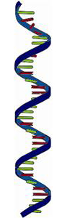
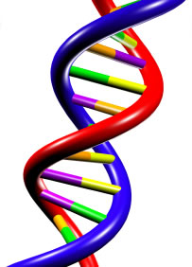
Nukleové kyseliny
biomakromolekulové látky
základná zložka živej hmoty
spolu s ________________________

Slide 4
1.krát ich identifikoval Friedrich Miescher (1869) v jadrách bielych krviniek hnisu
názov - od jadra=nukleus
pojem nukleové kyseliny zaviedol Richard Altmann
1953 - Watson a Crick objavili priestorovú štruktúru DNA
1962-objav NK- objav 20. storočia

Slide 5
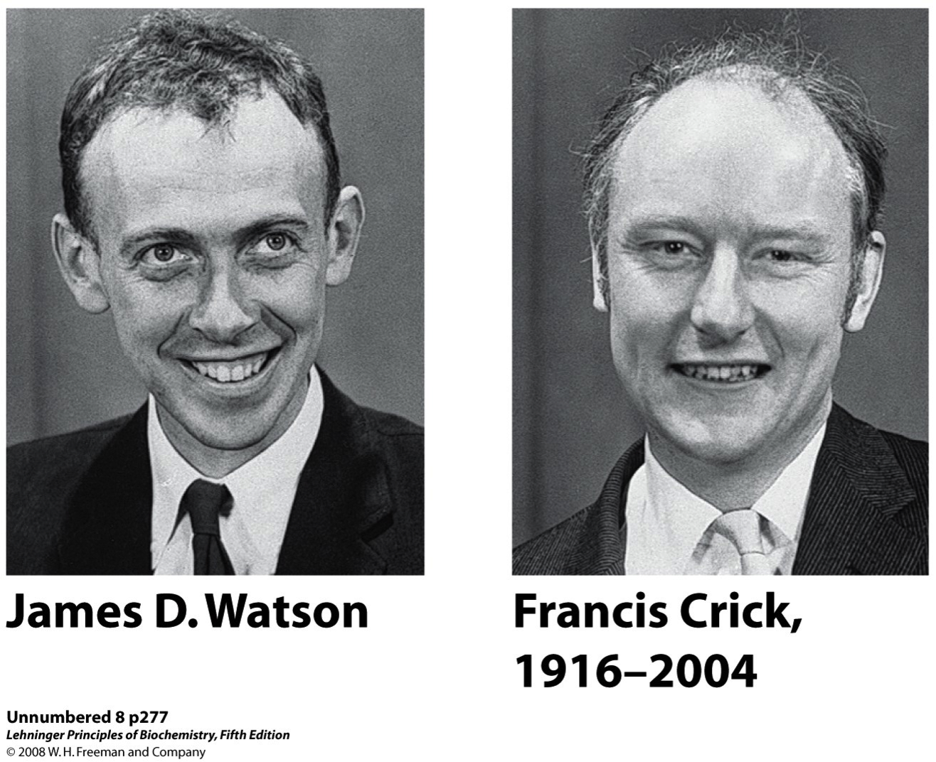
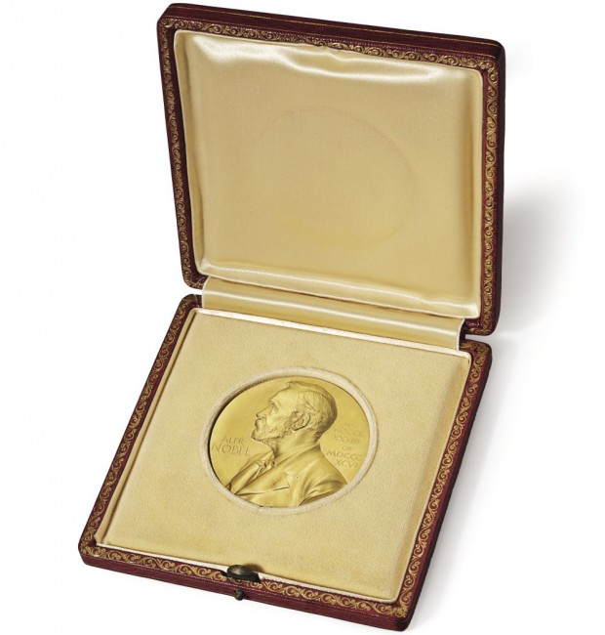

Slide 6
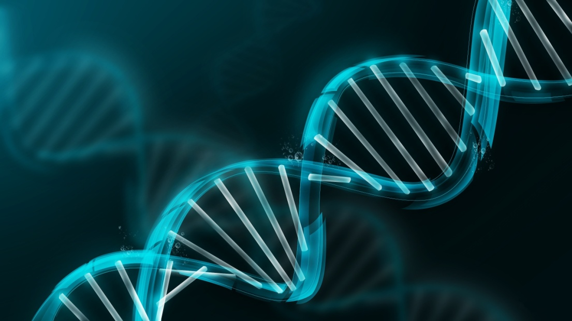
↗ RNA - ribonukleová kyselina
NK
↘ DNA – deoxyribonukleová kyselina
NK - sú zložené z nukleotidov
spájaním nukleotidov ⇒ polynukleotidové vlákno

Slide 7
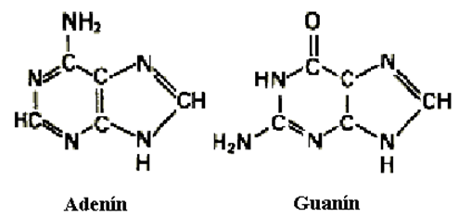
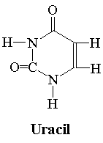
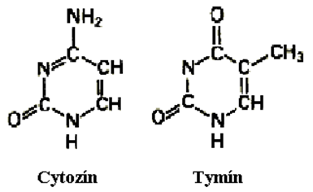
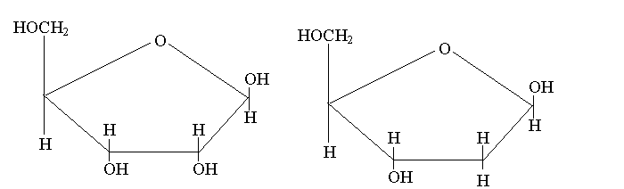
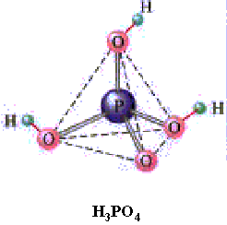
Purínové bázy
Pyrimidínové bázy
Nukleotid = sacharid. zložka + dusíkatá báza + zvyšok H₃PO₄
D-ribóza
2-deoxy-D-ribóza

Slide 8
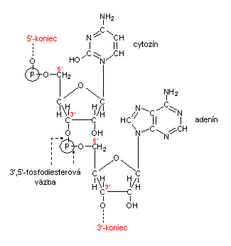
N-glykozidová väzba

Slide 9
nukleotidy sú spojené fosfodiesterovou väzbou, ktorá vzniká medzi zvyškom H₃PO₄ na 5. uhlíku a hydroxylovou skupinou, ktorá je viazaná na 3. atóme uhlíka pentózy susedného nukleotidu
N- glykozidovou väzbou sa viaže báza na 1.C sacharidu
smer rastu reťazca NK 5‵→ 3‵ !!!!!!!!!!!!!

Slide 10
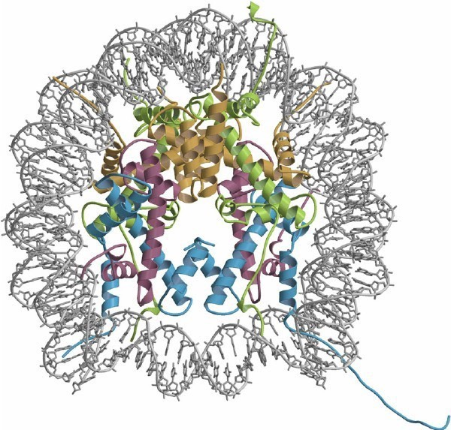
superhelix

